Slide 1


ĐI HỌC VUI SAO

Slide 2


BÀI 14
EM HỌC VẼ
BÀI 14
TIẾT 5 – 6
LUYỆN VIẾT ĐOẠN

Slide 3

KHỞI ĐỘNG

Slide 4

Thứ sáu ngày 22 tháng 10 năm 2021
Tiếng Việt
Bài 14: Em học vẽ
Luyện tập: Viết đoạn văn giới thiệu về một đồ vật.

Slide 5
KHÁM PHÁ

Slide 6
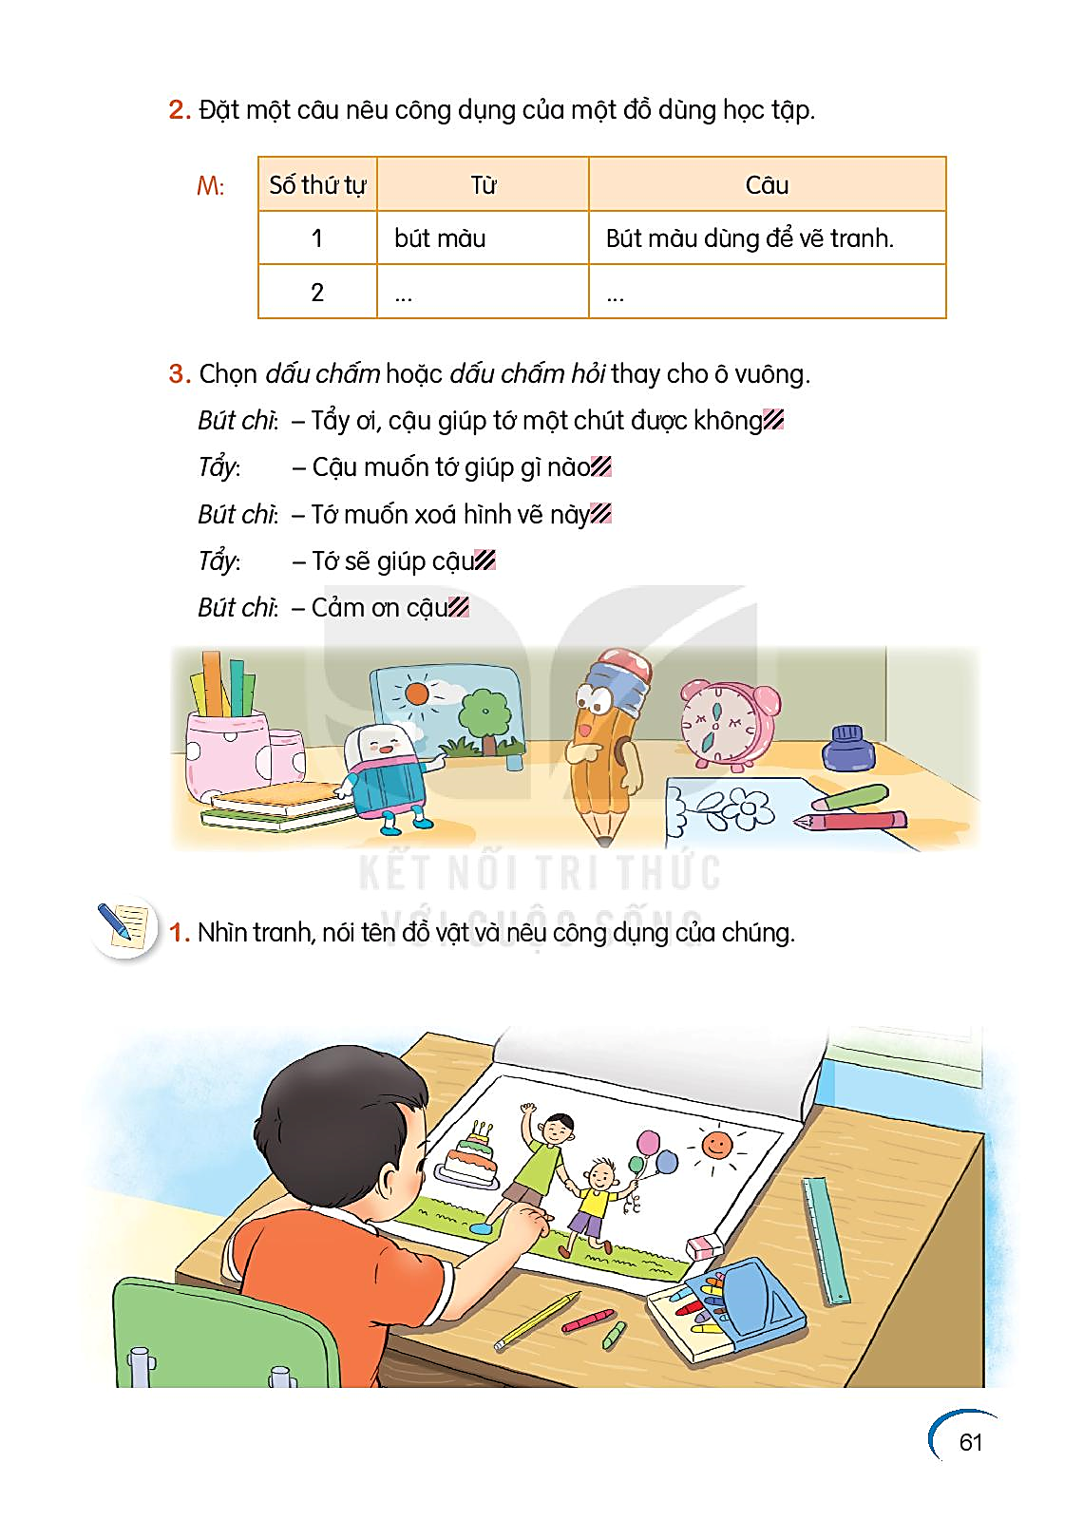
1. Nhìn tranh, nói tên đồ vật và nêu công dụng của chúng.
vở vẽ
bàn học
tẩy
thước kẻ
ghế
màu vẽ
bút chì

Slide 7


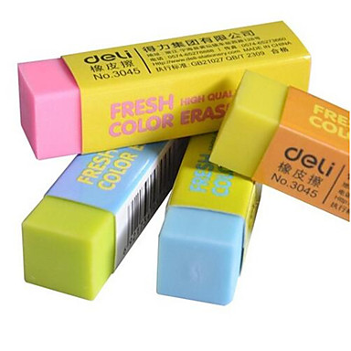
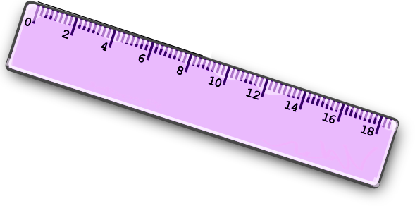

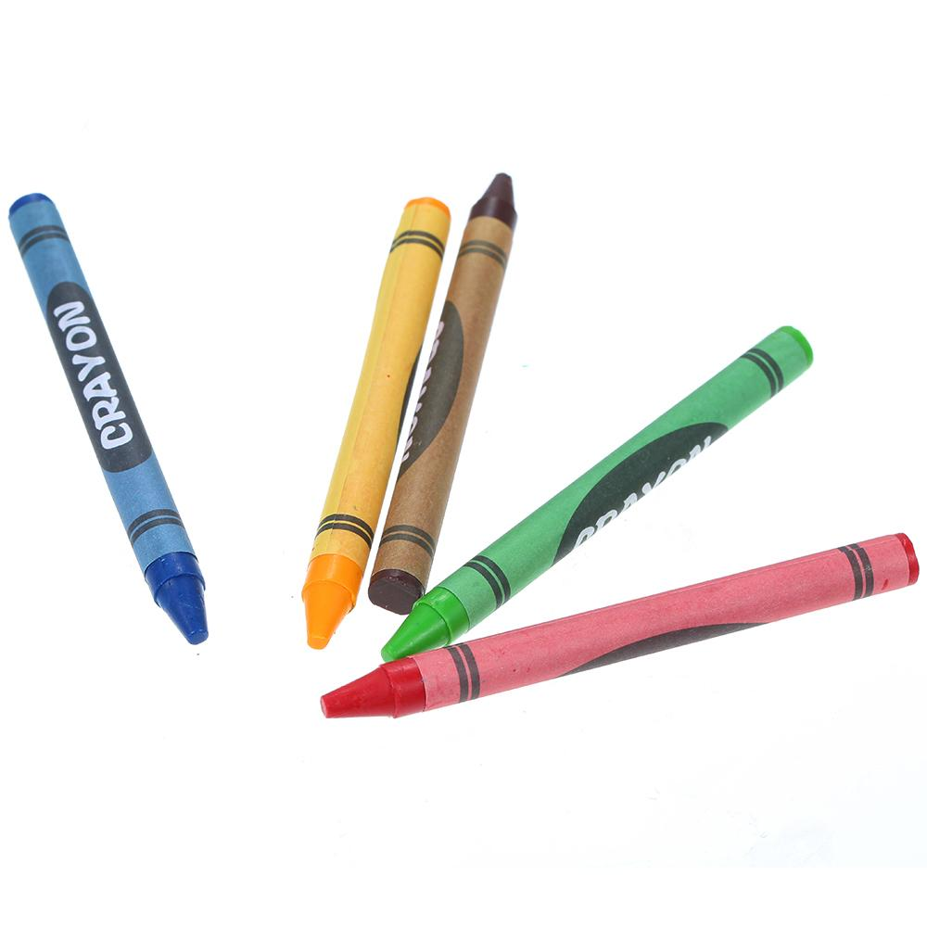
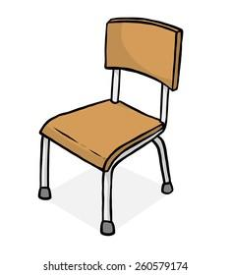
1. Nhìn tranh, nói tên đồ vật và nêu công dụng của chúng.
Bút chì để vẽ, viết.
Giấy, vở để vẽ.
Cục tẩy dùng để xóa.
Thước dùng để kẻ.
Bàn dùng để ngồi học.
Bút màu dùng để tô.
Ghế để ngồi.

Slide 8

2. Viết 3-4 câu giới thiệu về một đồ vật được dùng để vẽ
Đó là đồ vật gì?
Em có nó trong hoàn cảnh nào?
(1)Em muốn giới thiệu
đồ vật nào?
Hình dáng:
ngắn, dài,
mỏng, dày …
(4) Nó giúp ích gì cho
em trong việc vẽ tranh?
Tình cảm của em
với đồ vật đó như thế nào?
Giới thiệu
một đồ
vật dùng
để vẽ
(2) Đồ vật đó có
đặc điểm gì?
Màu sắc:
xanh, đỏ ...
(3) Em dùng đồ vật
đó như thế nào?

Slide 9

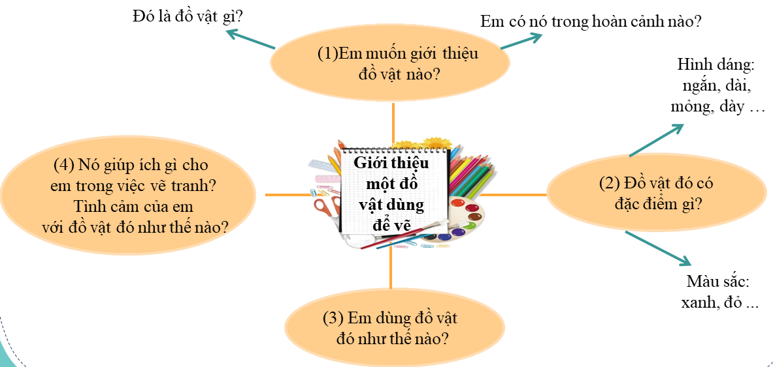
2. Viết 3-4 câu giới thiệu về một đồ vật được dùng để vẽ
Bài 2:
Bài làm
Lưu ý:
Viết đủ nội dung.
Câu đủ ý, diễn đạt rõ ràng.
Các câu nối tiếp nhau thành một đoạn văn.
Đầu câu viết hoa, cuối câu có dấu chấm

Slide 10


Tư thế ngồi
Lưng thẳng, không tì ngực vào bàn
Đầu hơi cúi, mắt cách vở khoảng 25 cm
Tay trái tì nhẹ lên mép vở để giữ vở
Hai chân để song song, thoải mái

Slide 11

2. Viết 3-4 câu giới thiệu về một đồ vật được dùng để vẽ
Bài 2:
Bài làm
Lưu ý:
Viết đủ nội dung.
Câu đủ ý, diễn đạt rõ ràng.
Các câu nối tiếp nhau thành một đoạn văn.
Đầu câu viết hoa, cuối câu có dấu chấm

Slide 12
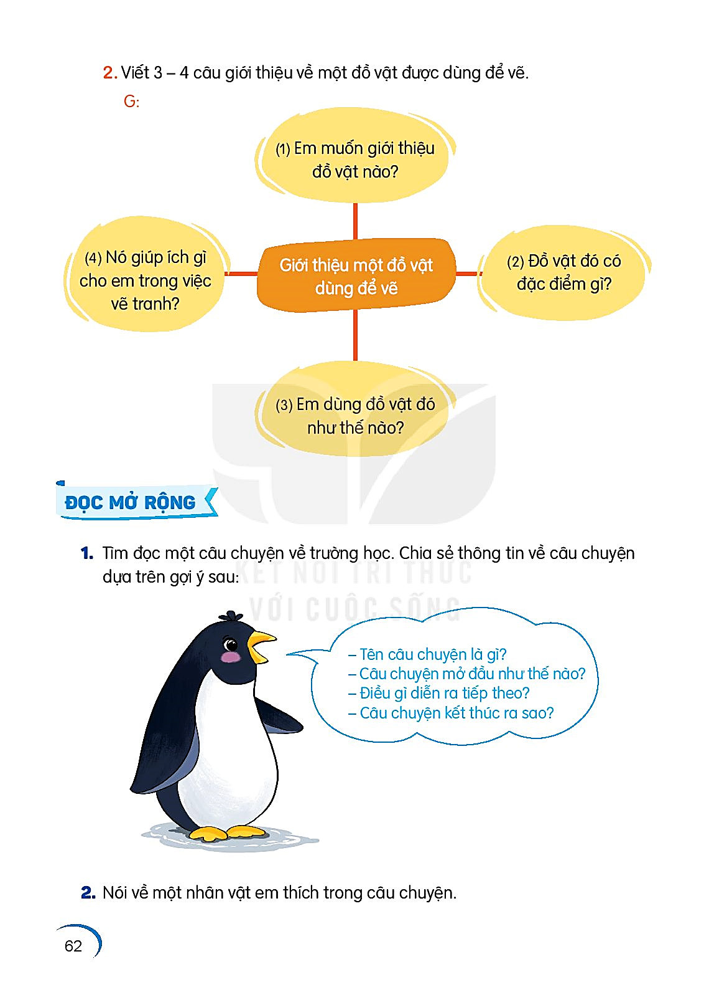
Hãy kiểm tra lại bài viết của mình
Đoạn văn đã nêu được:
+ Đồ vật em muốn giới thiệu.
+ Đồ vật đó có đặc điểm gì?
+ Em dùng đồ vật đó như thế nào?
+ Nó giúp ích gì cho em khi vẽ tranh?
Tình cảm của em với đồ vật đó như thế nào?
Chữ viết, trình bày.

Slide 13
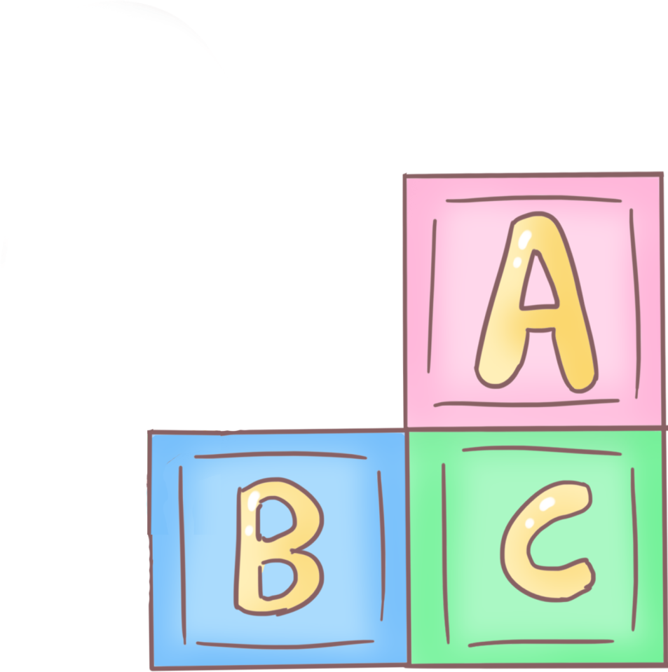
Hoàn thành bài viết vào vở.
Chuẩn bị bài sau.

